Slide 1

Quand la levure chimique produit du gaz …
Présentation orale Chimie …

Slide 2
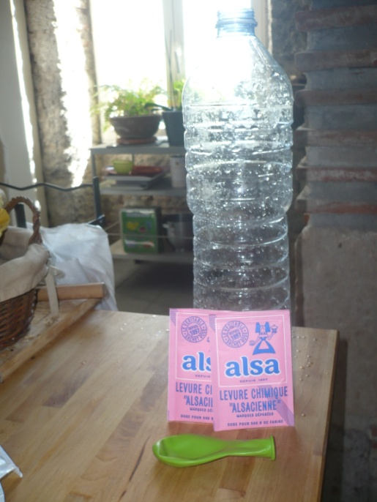
Le matériel:
Une bouteille d’eau vide
2 sachets de levure chimique
De l’eau
Un ballon

Slide 3
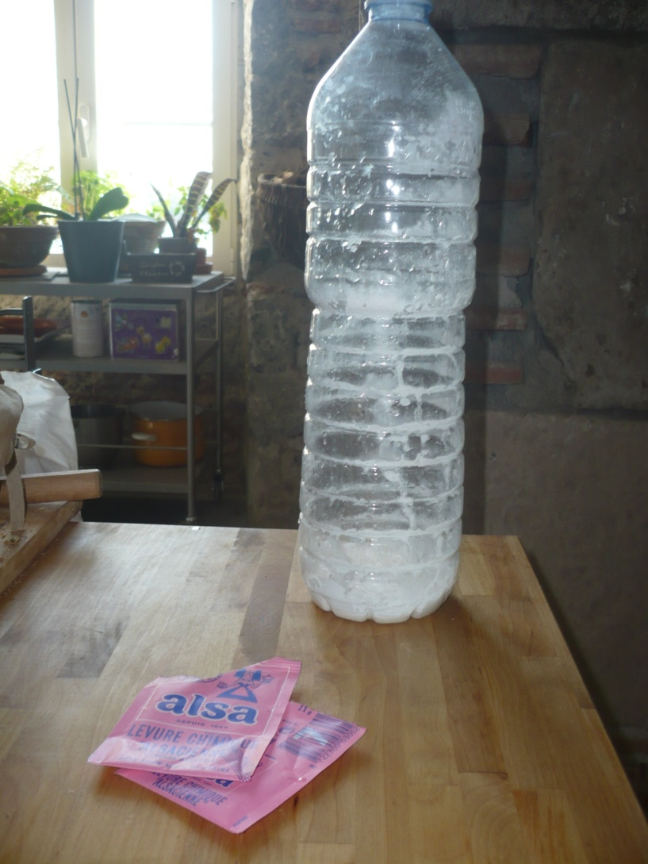
1ère étape:
On verse les sachets de levure dans la bouteille.

Slide 4
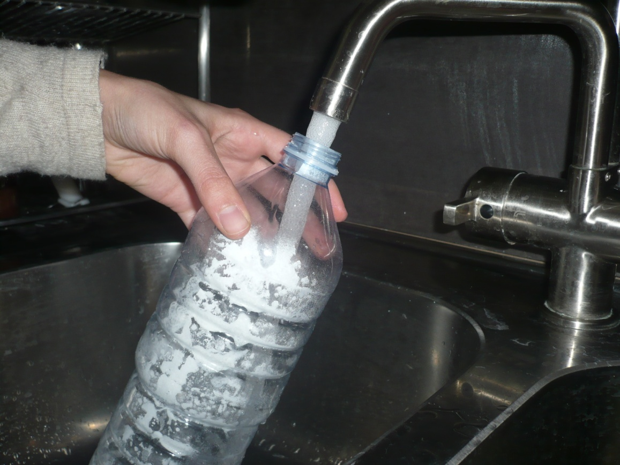
2ème étape:
On remplit la bouteille d’eau
au 2/3.

Slide 5
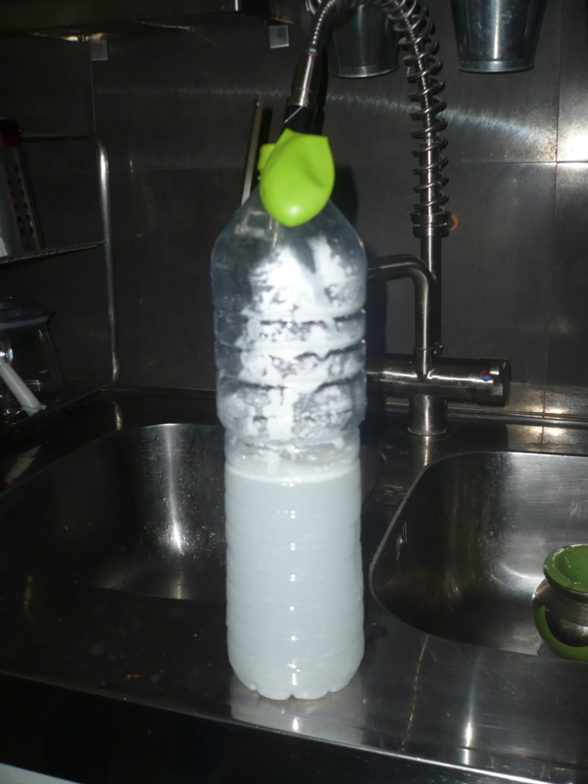
3ème étape:
On place rapidement le ballon sur le goulot.

Slide 6

Puis après avoir secoué …

Slide 7
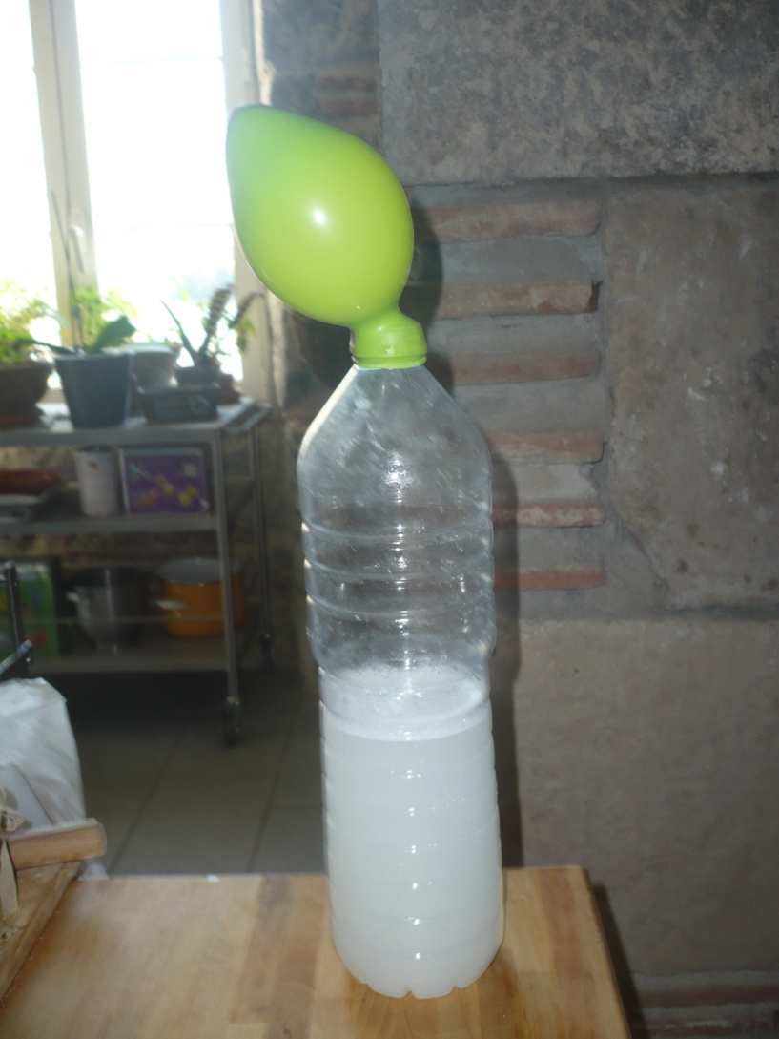
Le résultat:
Le ballon a gonflé !

Slide 8
Comment l’expliquer ?
Par la composition de la levure …
Pyrophosphate de sodium
Bicarbonate de sodium

Slide 9

La réaction chimique:
Bicarbonate de sodium
Dioxyde de carbone
Eau

Slide 10
Notre source:
Titre: Vous avez dit chimie ?
De la cuisine au salon, des molécules plein la maison.
Auteurs: Yann VERCHIER & Nicolas GERBER.
Edition: Universcience.

Slide 11
